Slide 1
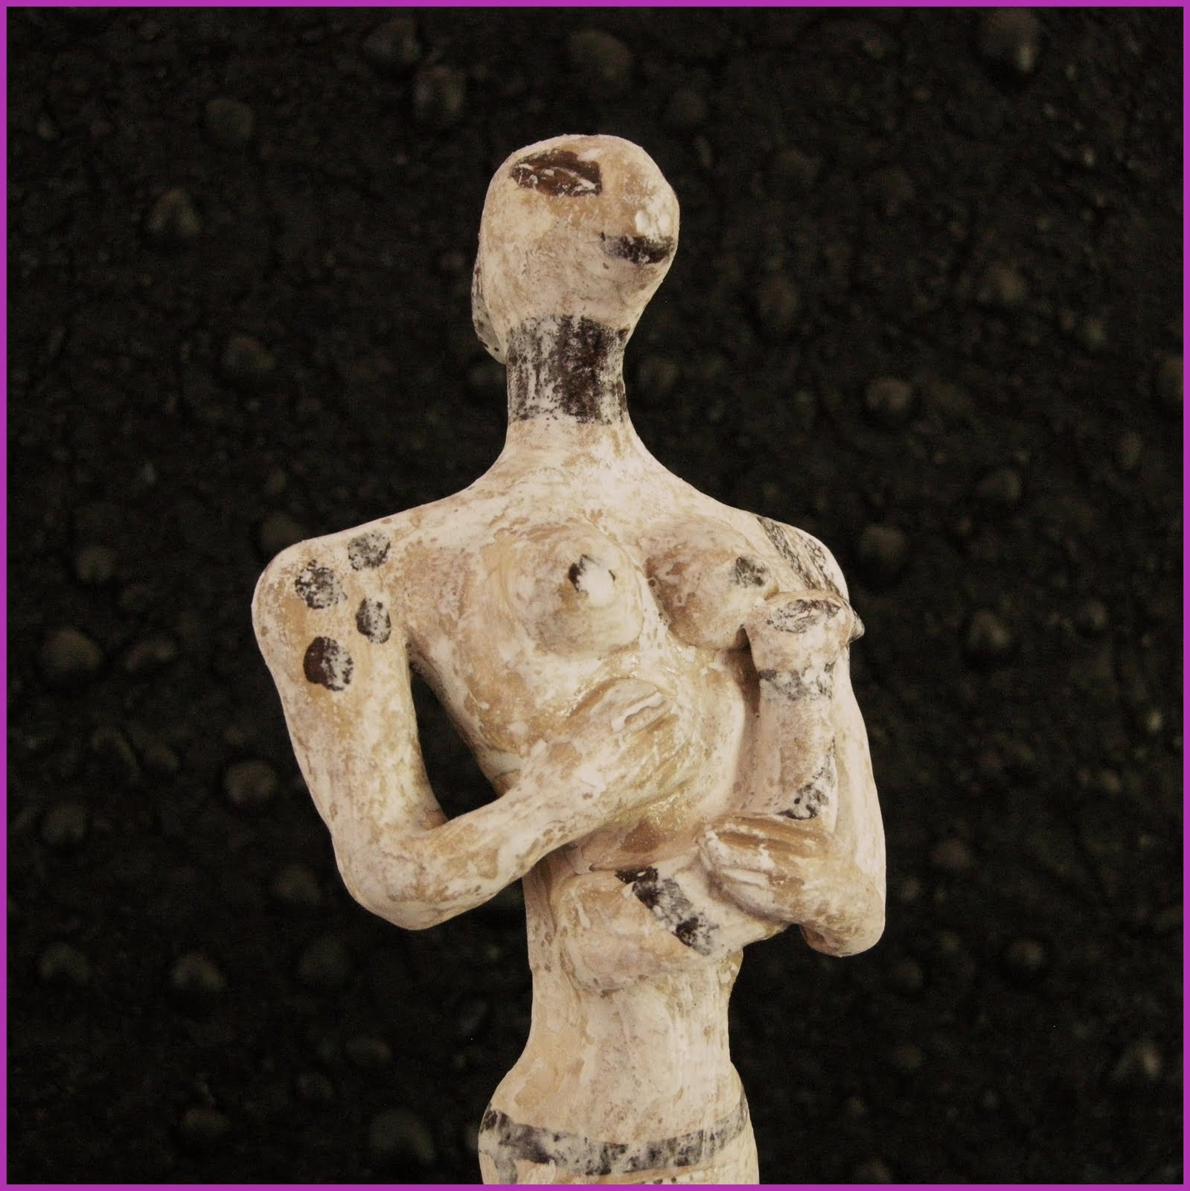
L’épaule :
un carrefour complexe
François Wang – Alessandro Lozza
19èmes journées francophones d’ENMG – 4 juin 2014

Slide 2
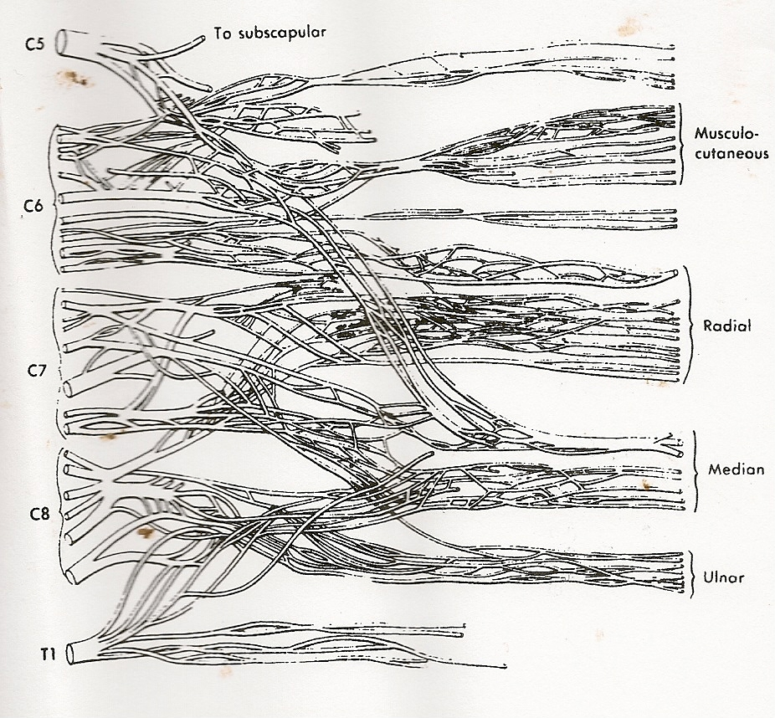
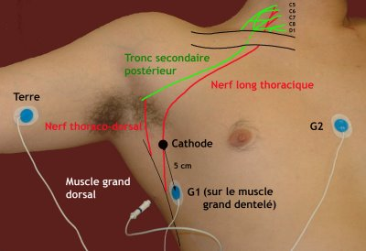
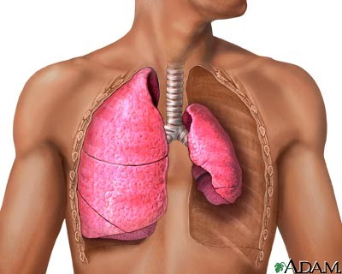
Techniquement difficile
Risqué
Compliqué à retenir
Complexe pourquoi ?

Slide 3
On sort de la routine électrophysiologique
L’anatomie du plexus brachial est complexe
La stimulation au point d’Erb ou axillaire n’est pas sélective
La détection des PAGM n’est pas toujours possible par électrodes de surface (ex. muscle sus-épineux)
Le contingent sensitif n’est souvent pas accessible aux techniques neurographiques
Certains troncs nerveux sont principalement moteurs
(sus-scapulaire, spinal, thoracique long)
Risque de pneumothorax
Complexe pourquoi ?

Slide 4
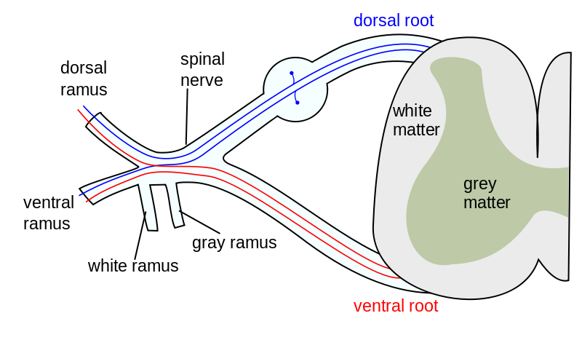
Trois
questions
Pré- ou post-ganglionnaire ?
Racine post-ganglionnaire ou plexus ?
Troncs primaires ou secondaires ?
L’anatomie du plexus brachial est complexe

Slide 5
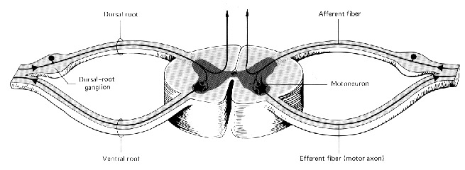
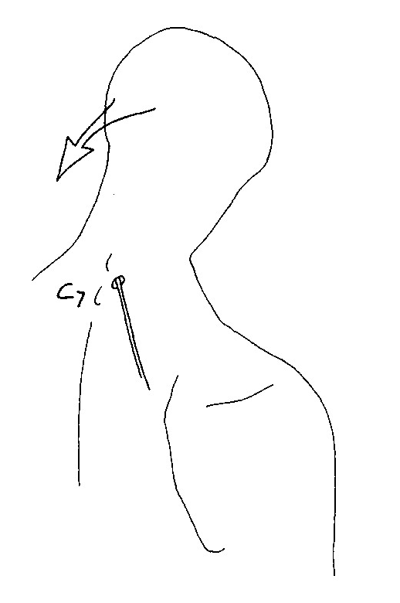
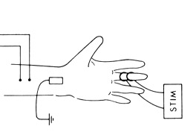
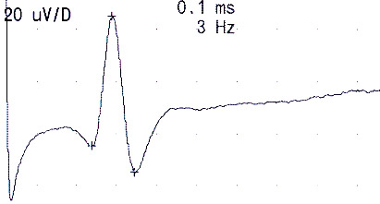
Muscles paravertébraux
Neurographie sensitive
Il n’y a pas de dégénérescence axonale distale si la lésion est préganglionnaire, même si l’atteinte est complète.
1 ou 2 cm en dehors de la ligne médiane
Au niveau de l’espace intervertébral
1. Atteinte pré- ou post-ganglionnaire ?

Slide 6
Neurographie sensitive
Branches nerveuses | Troncs nerveux | Troncs secondaires | Troncs primaires | Racines
Br. Radiale(s) R1 | Radial | TSP | TPS | C6
Br. Médiane(s) R1 | Médian | TSAE | TPS | C6
 | Cutané antebrachial latéral | TSAE | TPS | C6
 | Radial | TSP | TPS TPM | C6 (C7)
R3 | Médian | TSAE | TPM | C7
R5 | Ulnaire | TSAI | TPI | C8
 | Cutané antebrachial médial | TSAI | TPI | D1
1. Atteinte pré- ou post-ganglionnaire ?

Slide 7
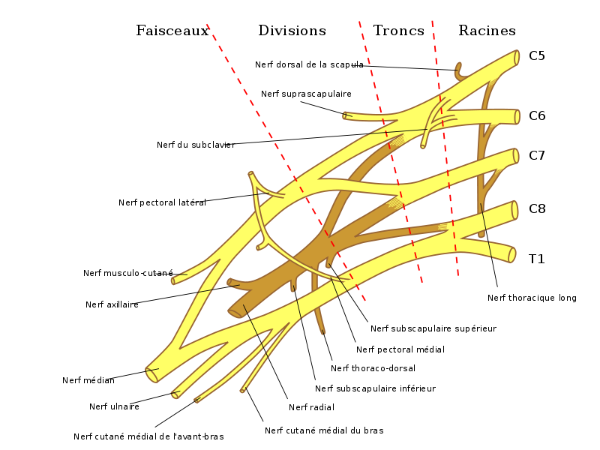
TS Divisions TP Racines
Nerf dorsal de la scapula
Nerf du subclavier
Nerf thoracique long
2. Racine post-ganglionnaire ou plexus ?

Slide 8
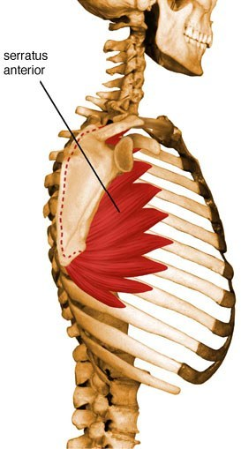
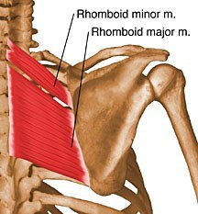
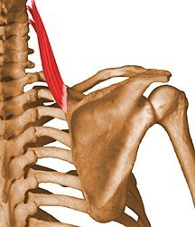
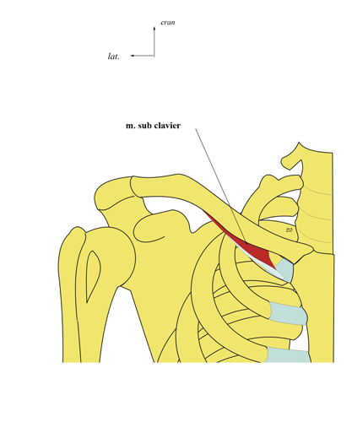
Nerf thoracique long (C5,C6,C7) : grand dentelé
Nerf dorsal de la scapula (C5) : grand et petit rhomboïde, élévateur de la scapula
Nerf du subclavier (C5,C6)
2. Racine post-ganglionnaire ou plexus ?

Slide 9
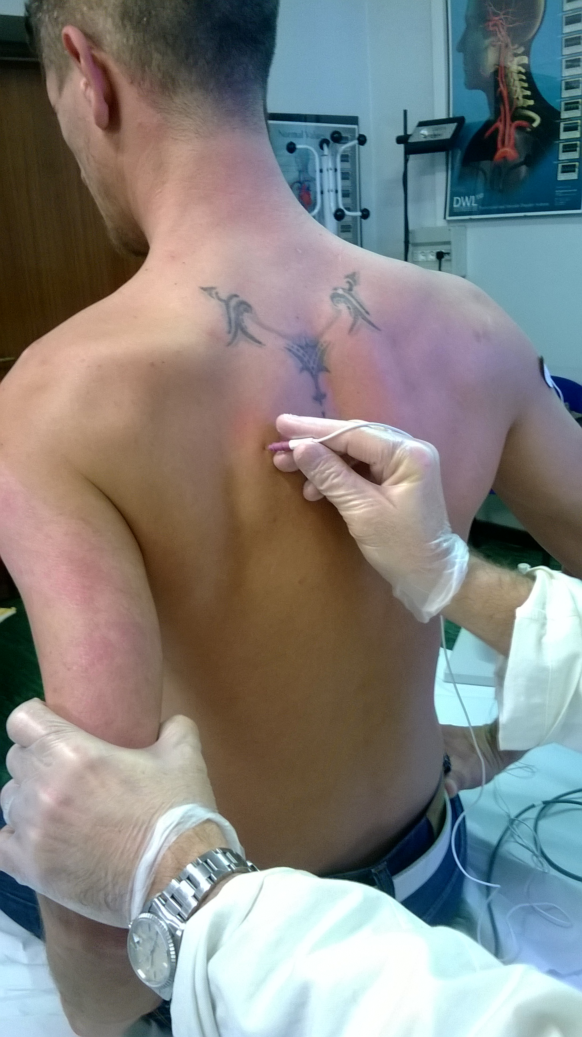
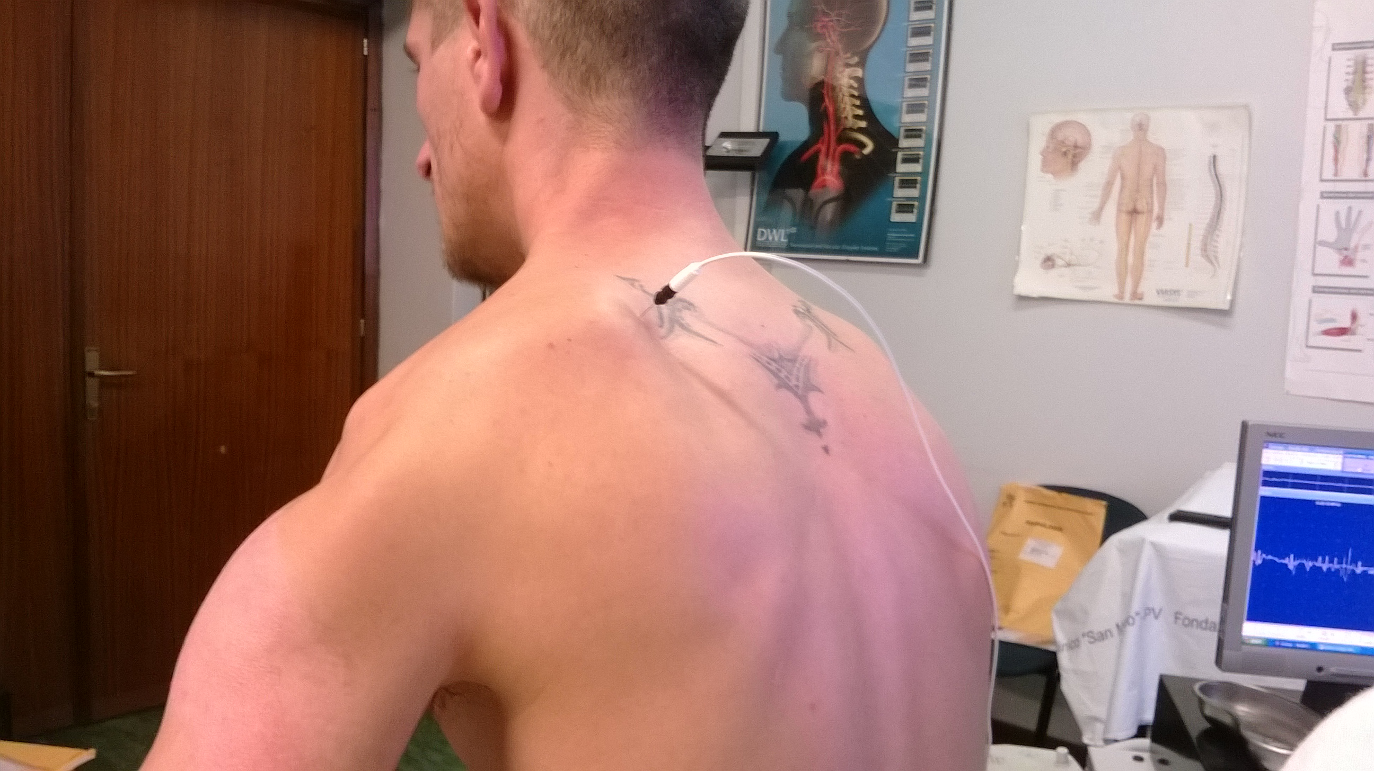
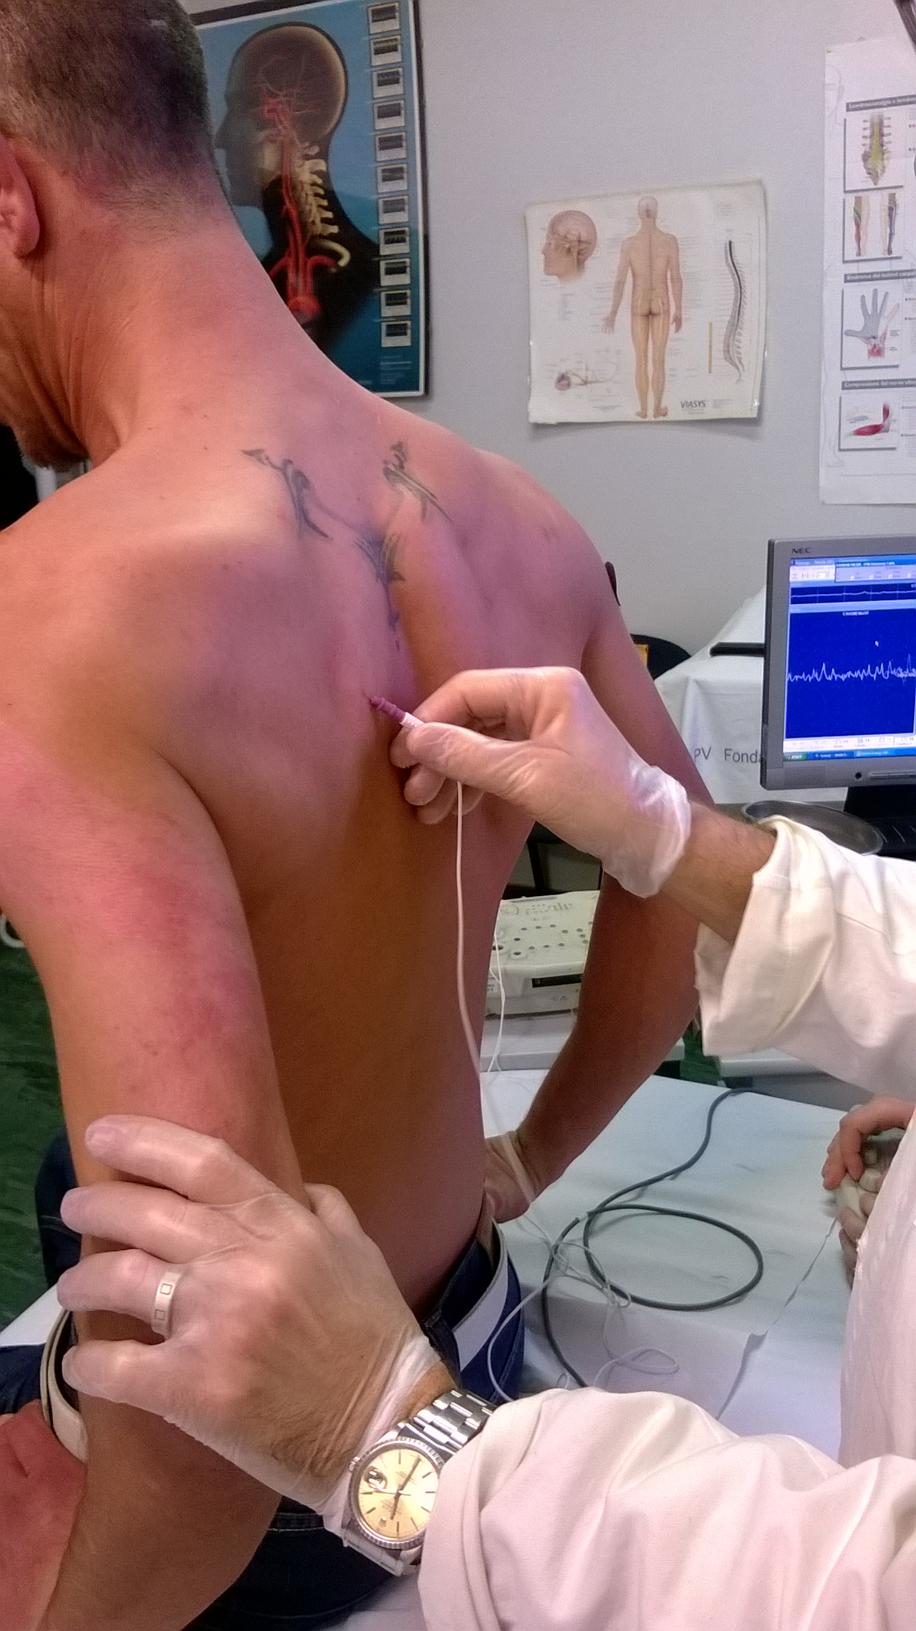
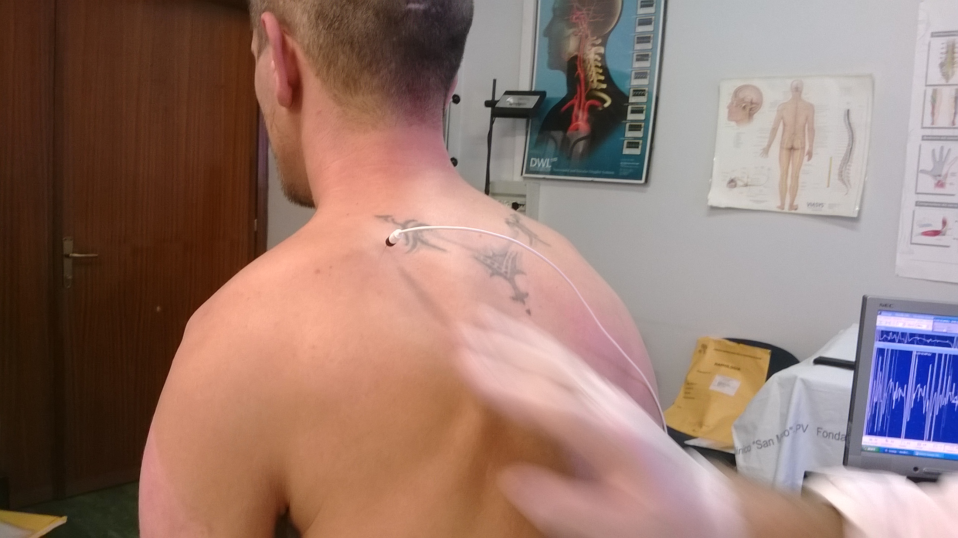
Nerf dorsal de la scapula

Slide 10
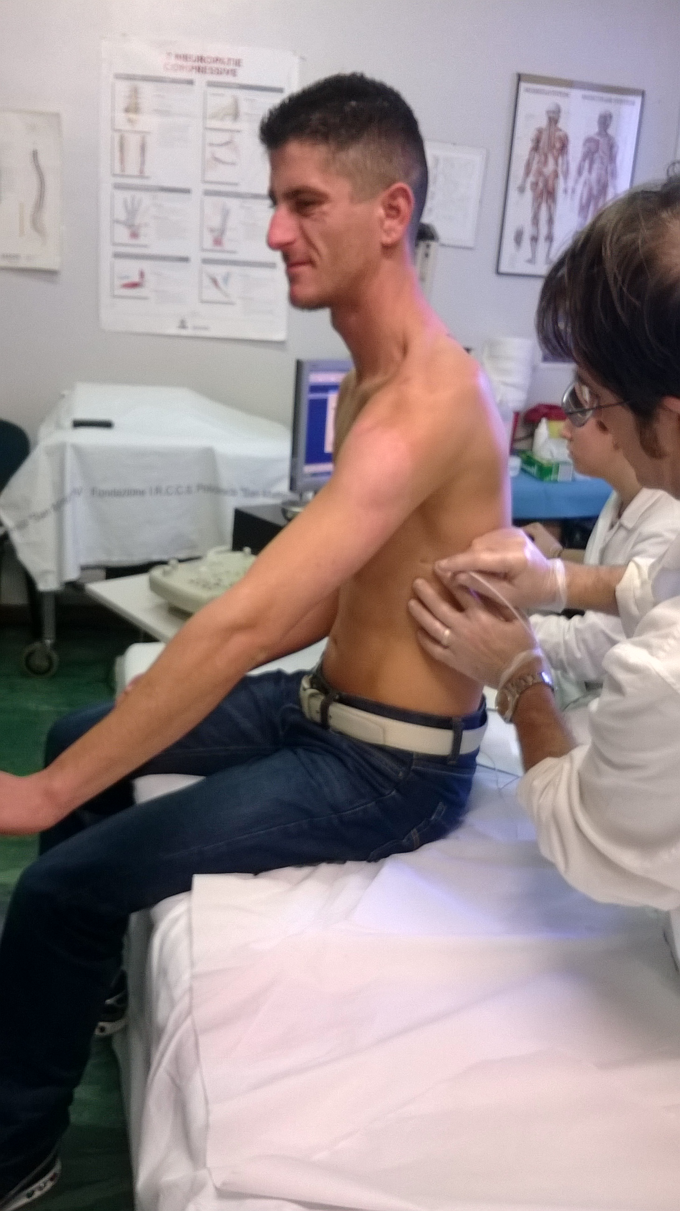
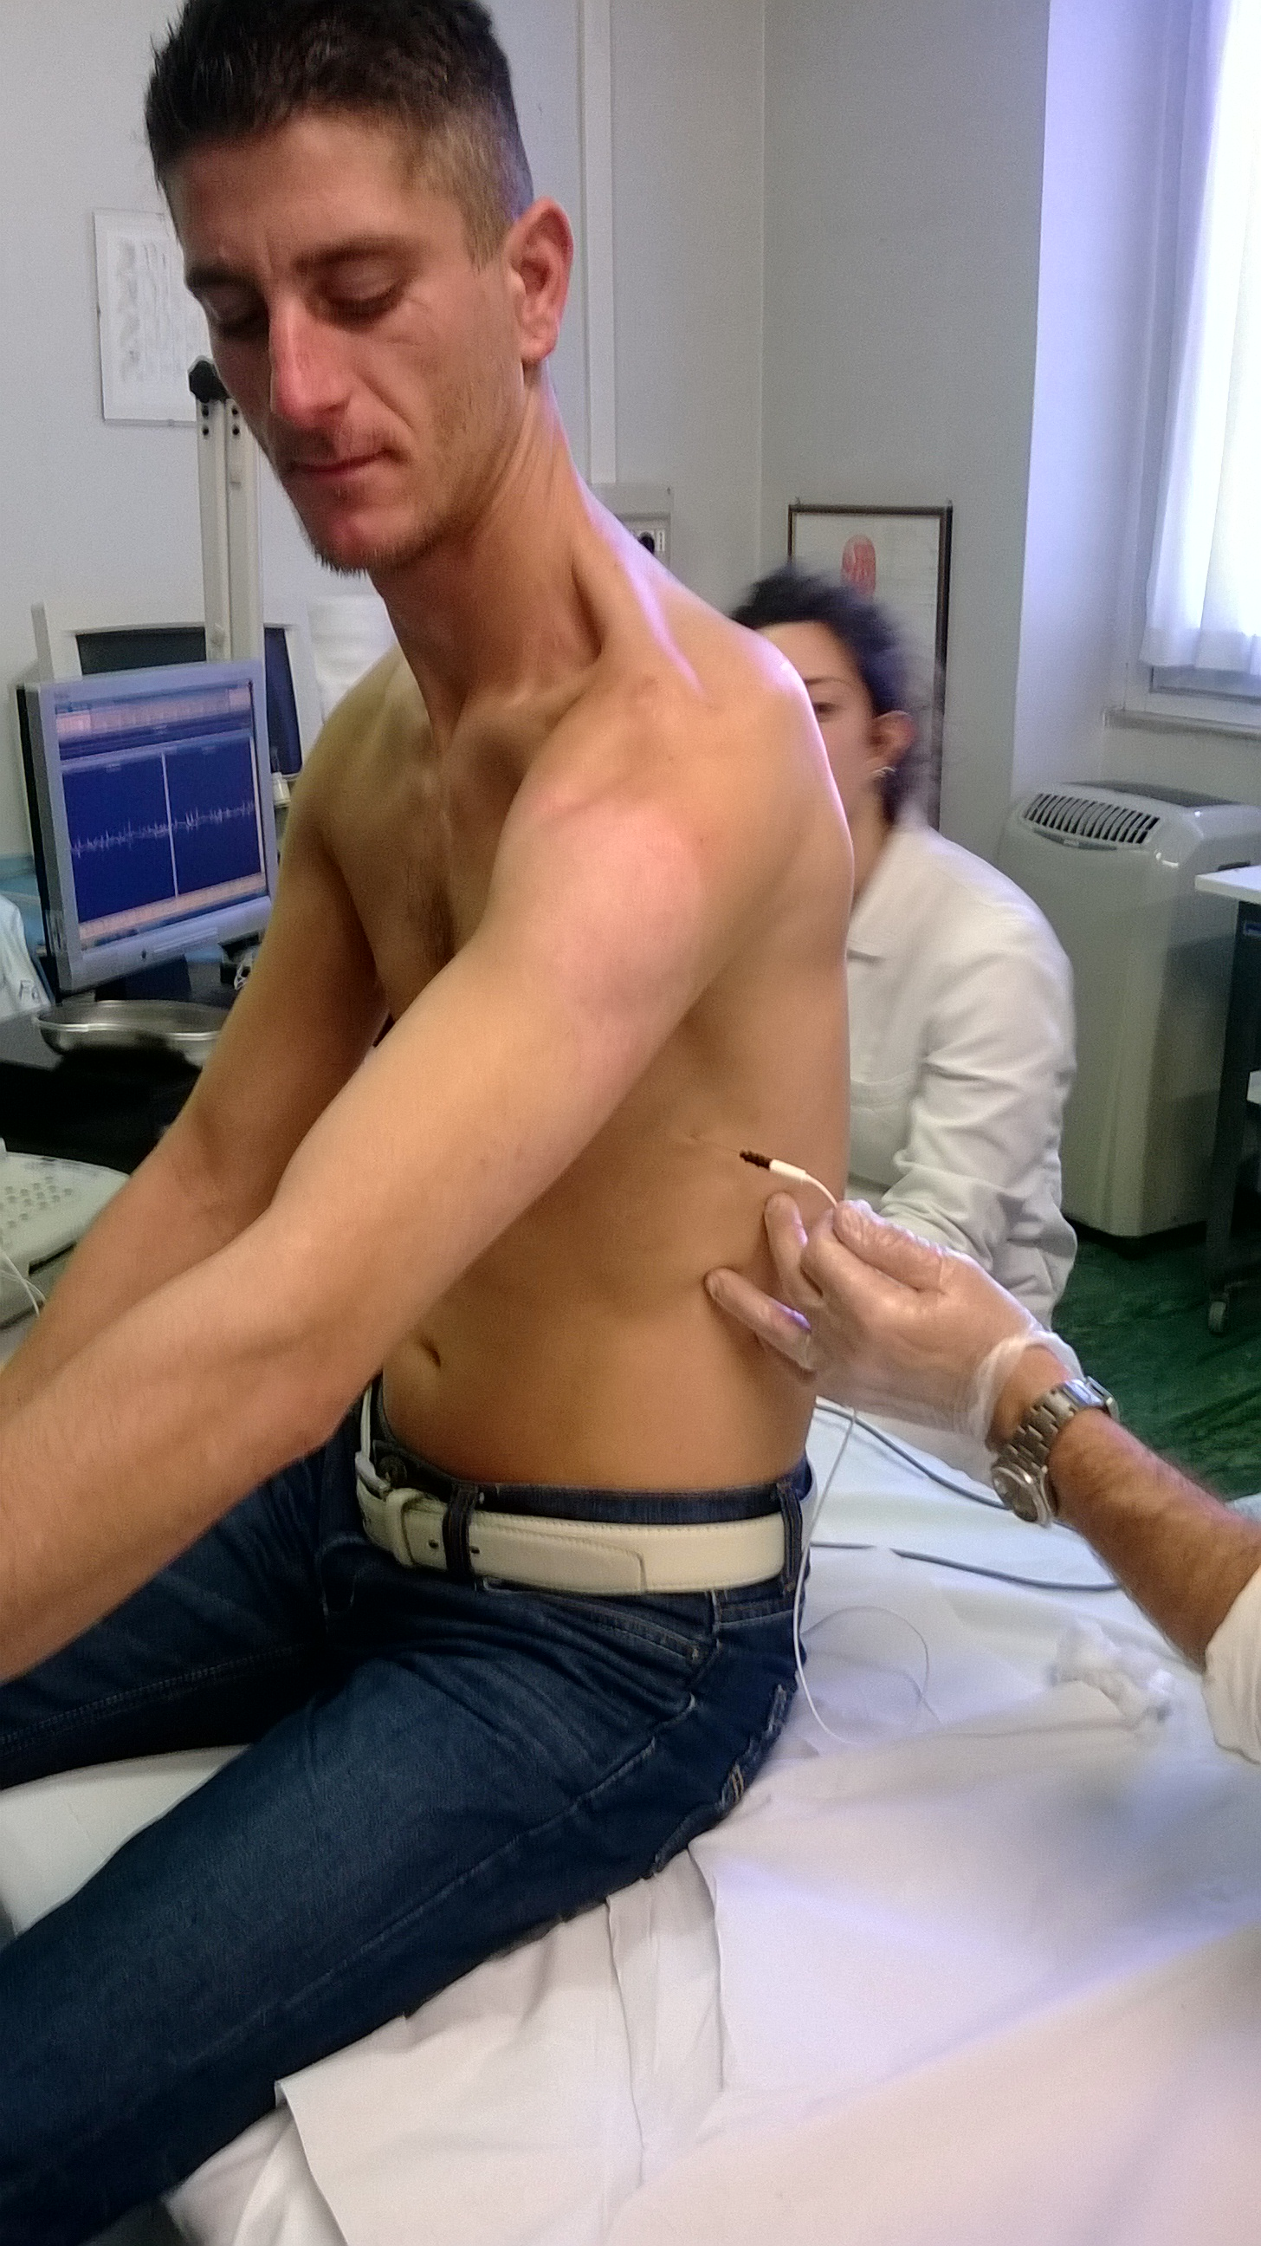
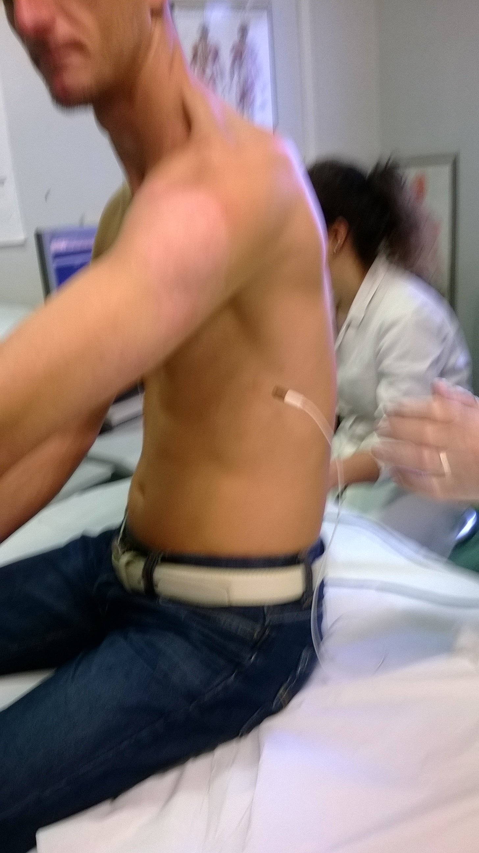
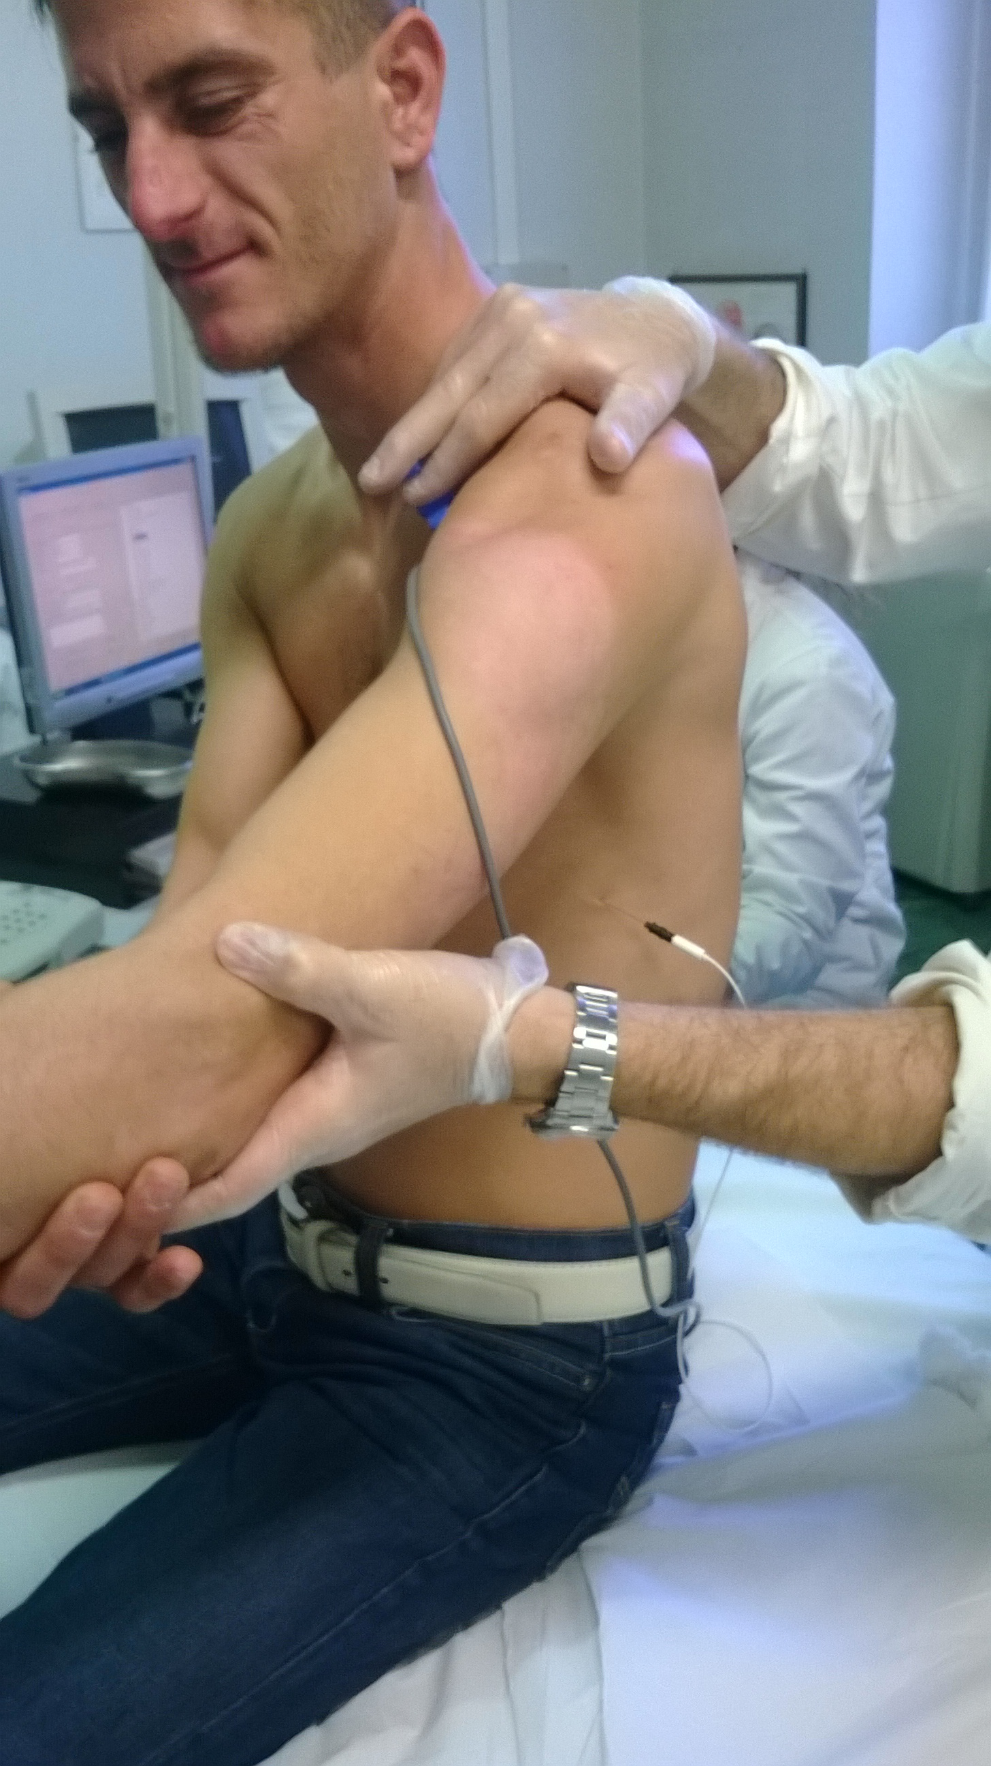
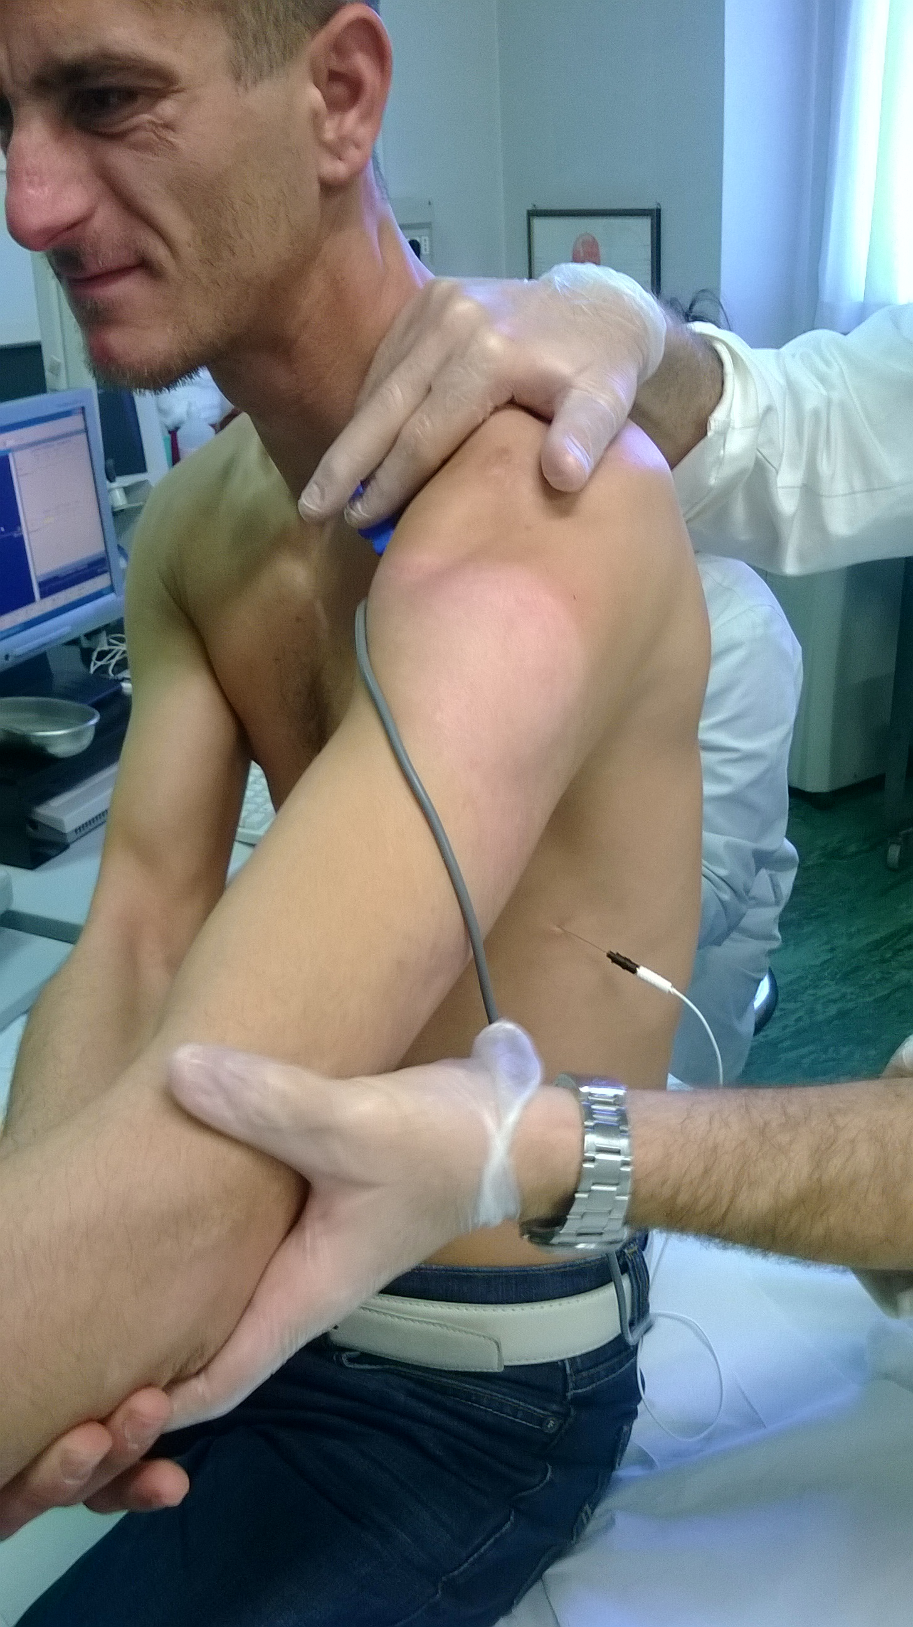
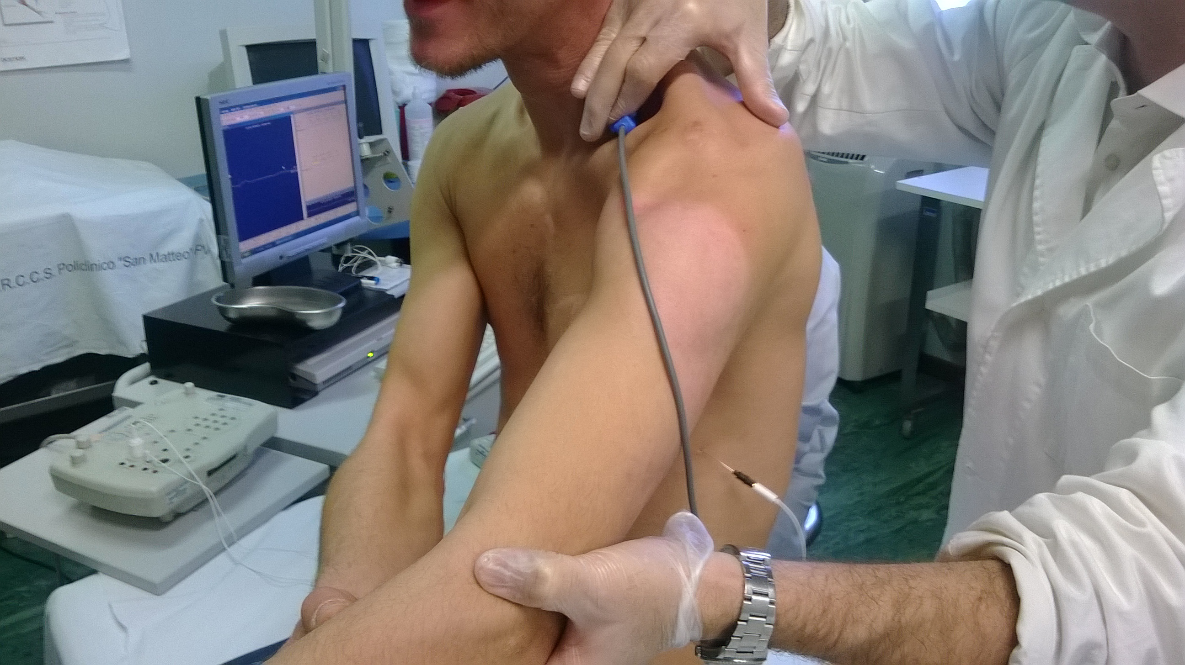
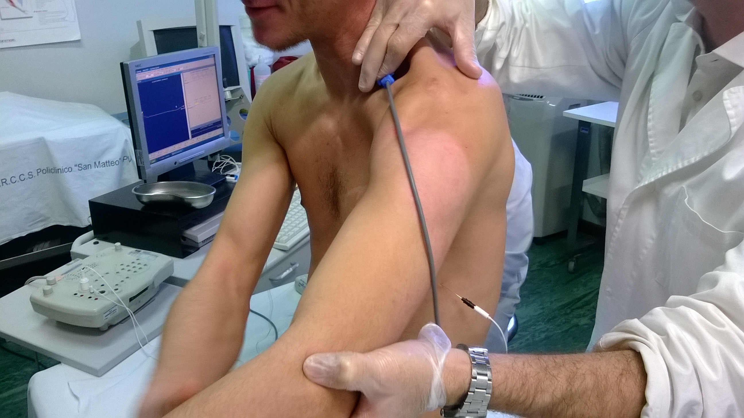
Nerf thoracique long

Slide 11
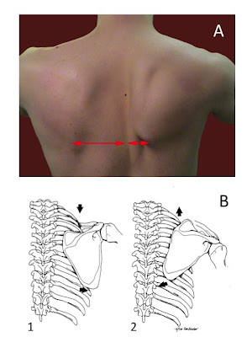
Nerf thoracique long

Slide 12
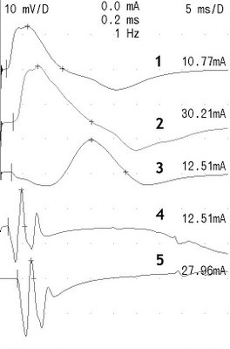
Dét. surface (bord grand dorsal) – Stim. axillaire
Dét. surface (bord grand dorsal) – Stim. Erb
Dét. surface (en avant de la ligne axillaire moyenne) – Stim. axillaire
Dét. aiguille(digitation costale) – Stim. axillaire
Dét. aiguille (digitation costale) – Stim. Erb
Nerf thoracique long

Slide 13
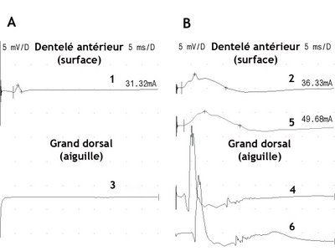
Nerf thoracique long

Slide 14
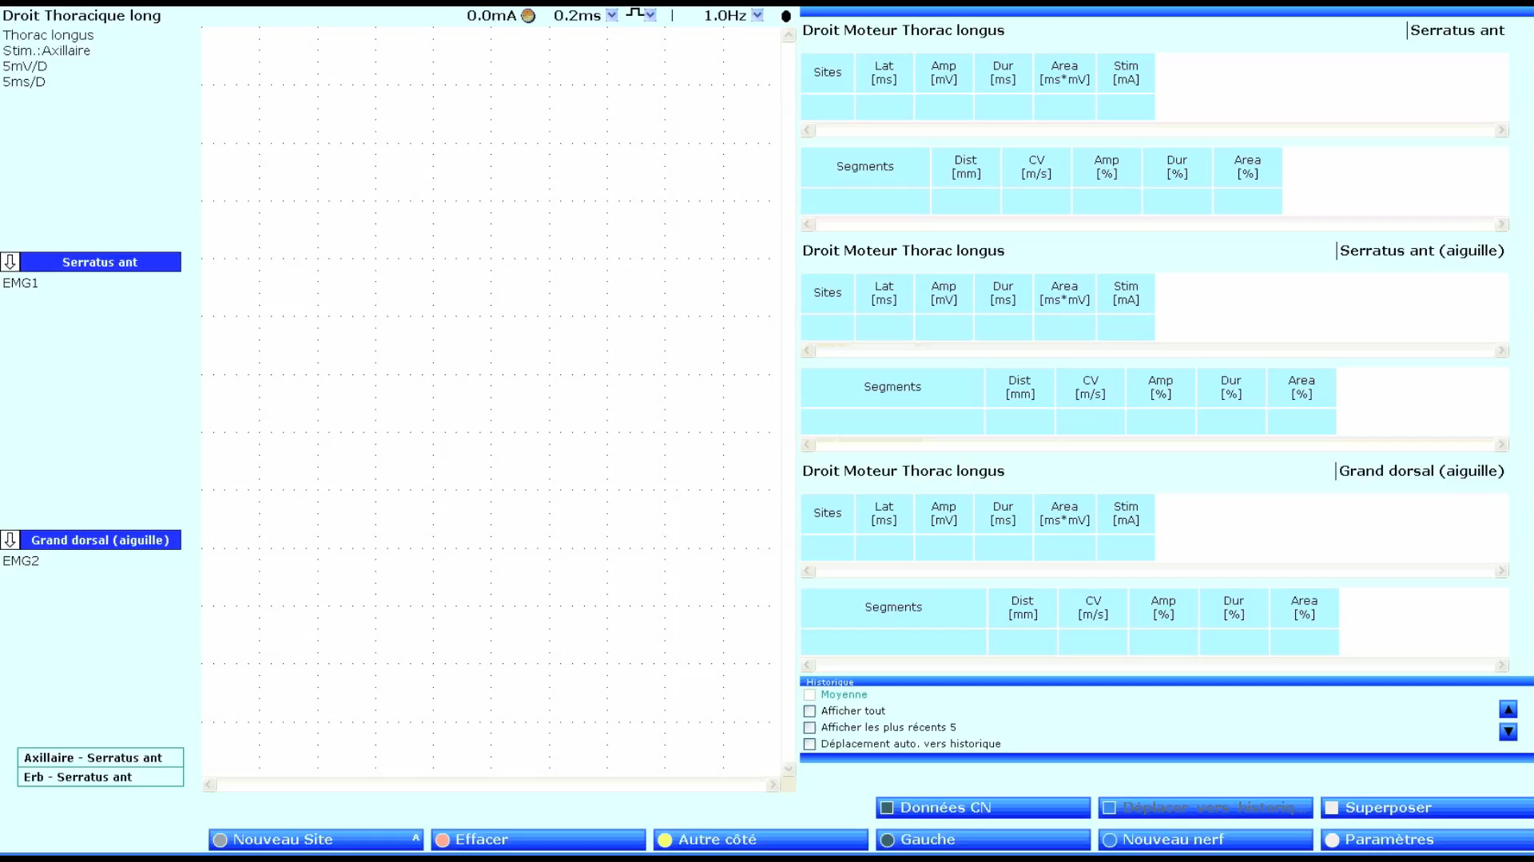
Nerf thoracique long

Slide 15
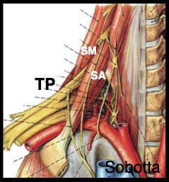
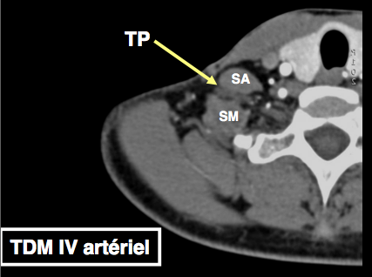
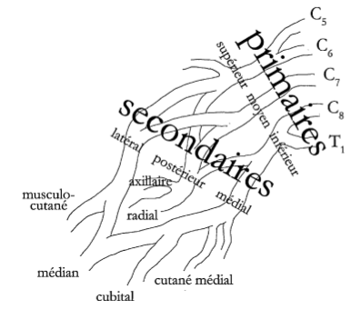
TP : supraclaviculaires, passent entre scalènes moyen et antérieur
TS: infraclaviculaires
Divisions (entre TP et TS) : rétroclaviculaires
3. Troncs primaires ou secondaires ?

Slide 16
SUPER racine ou SUPER nerf ?
Vue simplifiée
C5
C6
C7
C8
T1
Radial
Axillaire
Musculocutané
Médian (C6-C7)
Ulnaire
Médian (C8-T1)
Cutané antebrachial
médial
TPS
TSP
TPM
TSAE
TPI
TSAI
3. Troncs primaires ou secondaires ?

Slide 17
TPS
TS Divisions TP Racines
C5
C6
Nerf sus-scapulaire
3. Troncs primaires ou secondaires ?

Slide 18
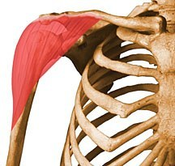
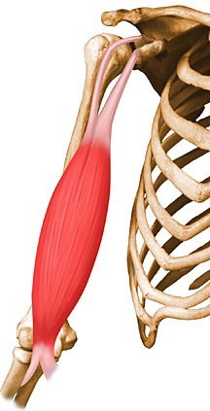
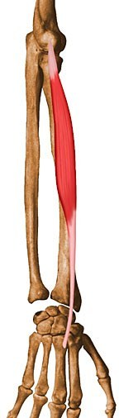
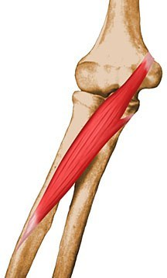
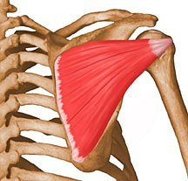
TPS
Atteinte post-ganglionnaire C5 & C6
Avec atteinte du nerf sus-scapulaire (le + souvent)
Sans atteinte des nerfs thoracique long et dorsal de la scapula
3. Troncs primaires ou secondaires ?

Slide 19
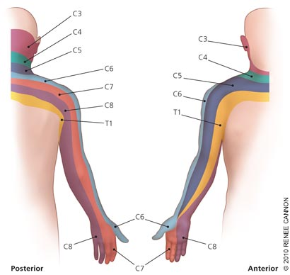
C5 mot.: deltoïde (M), rhomboïdes
C6 mot.: biceps (M, T), court ext. radial
du carpe, rond pronateur
Nerf sus-scapulaire (C5,C6)
C6 sensi. : radial, br. médiane et
radiale R1, cut. antebrachial latéral
Réflexes tendineux: bicipital & stylo-radial
deltoïde
radial
3. Troncs primaires ou secondaires ?

Slide 20
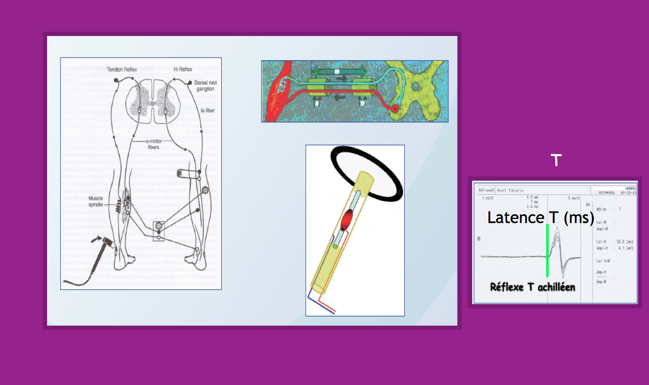
Réflexologie : réponses T

Slide 21
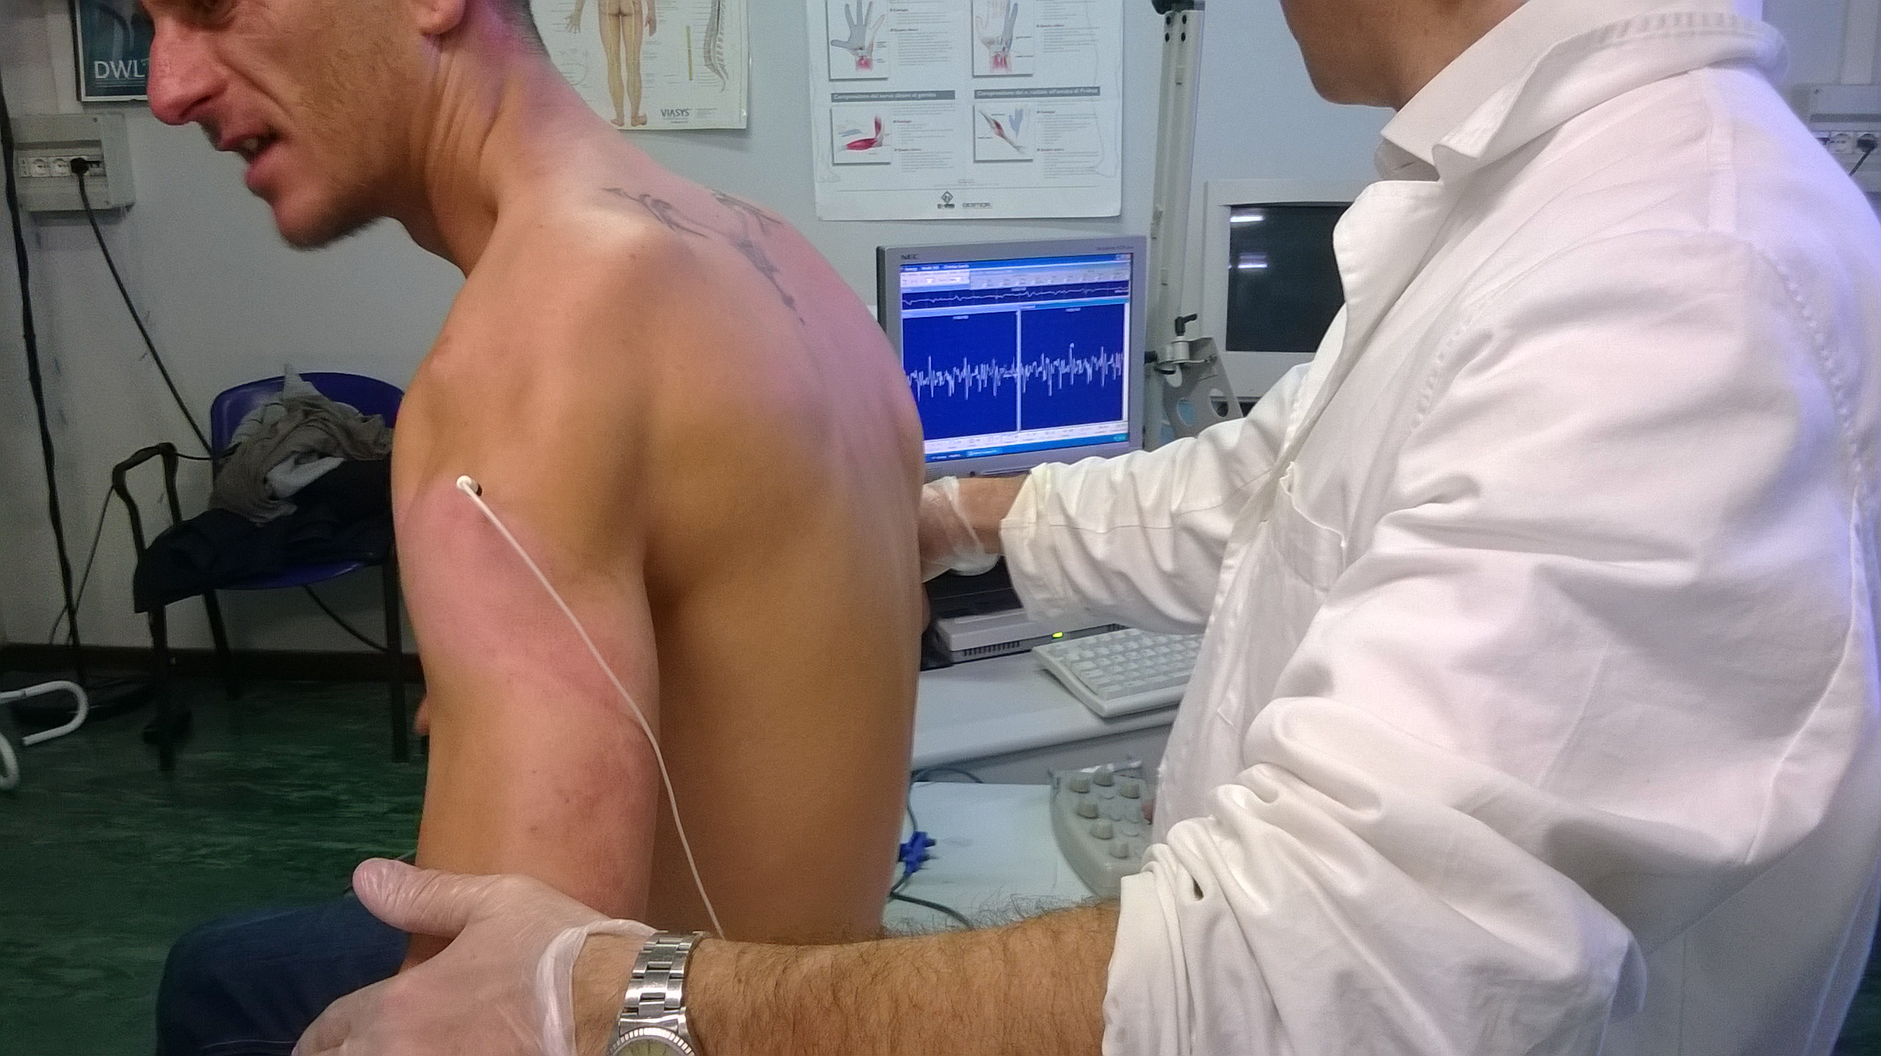
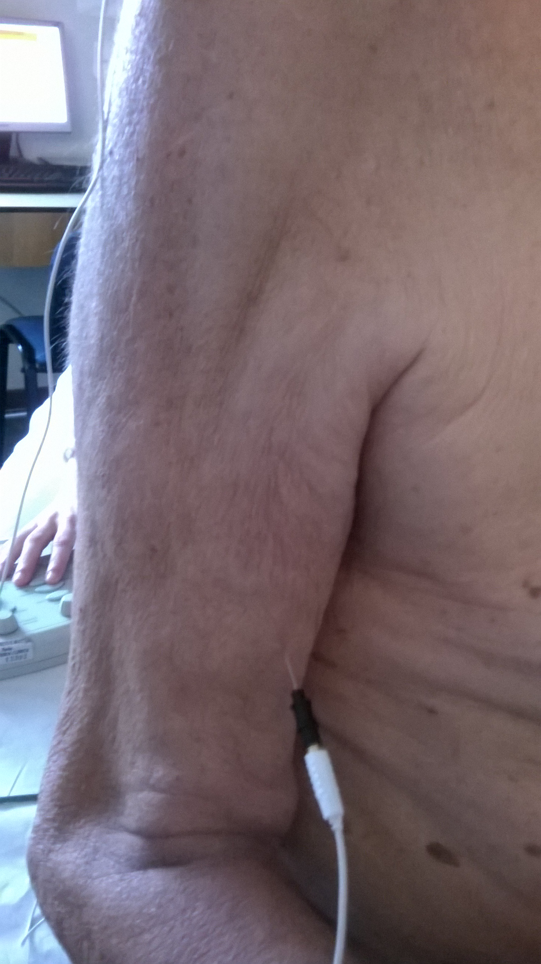
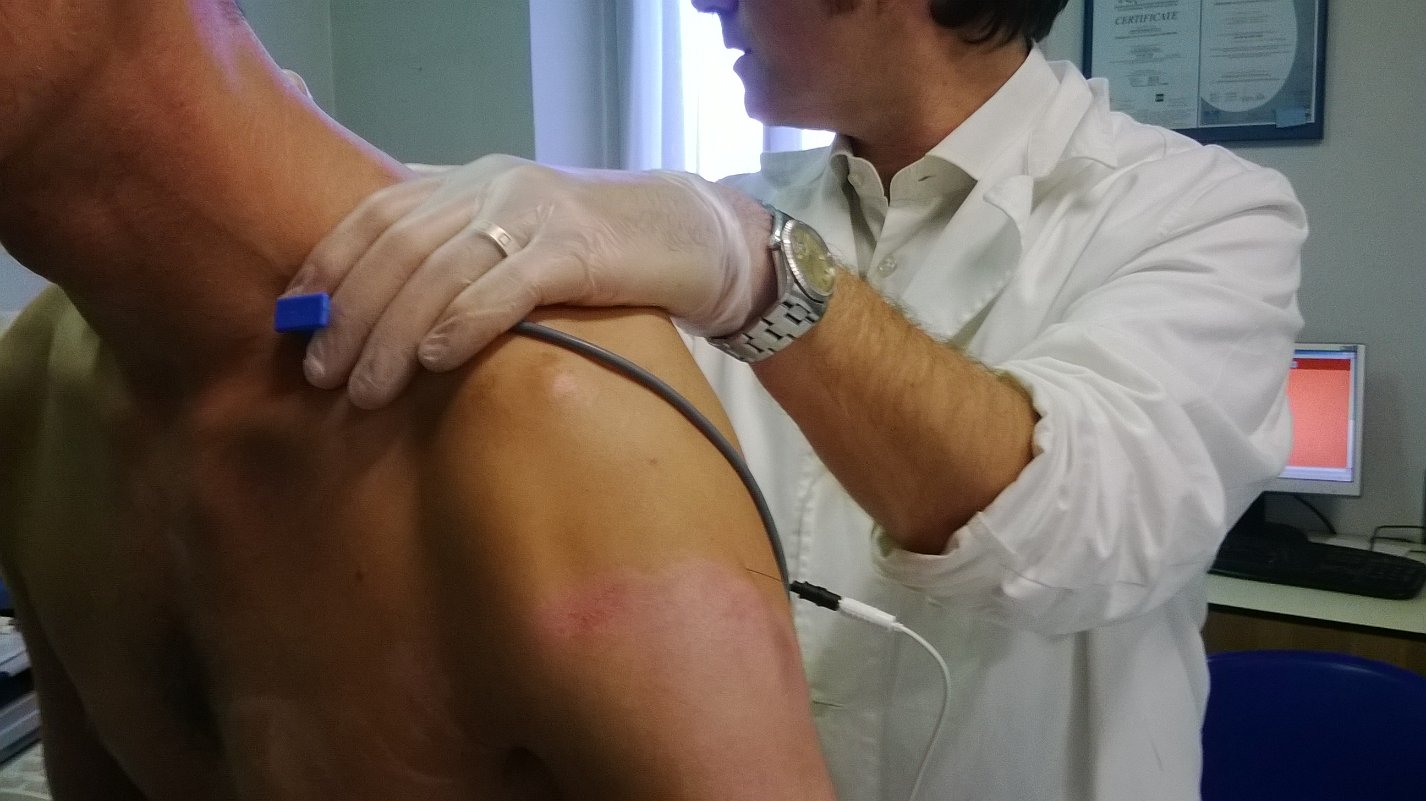
Nerfs axillaire et musculocutané : détection électrode-aiguille

Slide 22
Electrode aiguille
- pour : territoire musculaire spécifique
- contre : faible territoire musculaire (+/- 20 UM)
=> la latence motrice ne reflète pas le conduction des fibres les plus rapides
=> le paramètre amplitude est peu fiable
=> pas d’alternative : sus-épineux, grand dentelé (personnes corpulentes ou poitrine volumineuse)
Electrode de surface
- pour : large territoire musculaire étudié
- contre : territoire musculaire moins spécifique (conduction en volume)
=> stimulation et détection doivent être le plus spécifique possible
Electrode aiguille vs électrode de surface

Slide 23
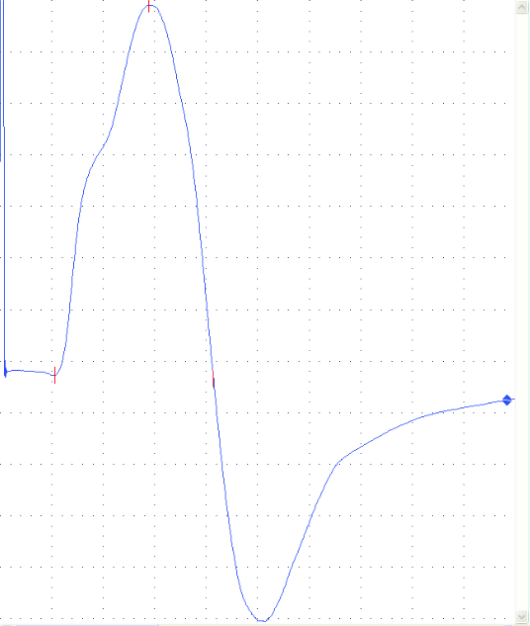
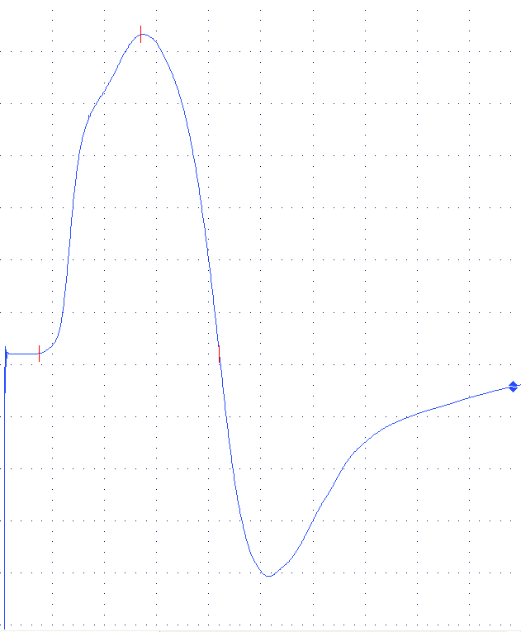
Nerf axillaire
Référence (G2) : épicondyle
Référence (G2) : acromion
LDM : 3,2 ms
AMP : 14,4 mV
LDM : 2,2 ms
AMP : 12,2 mV
La référence n’est pas électriquement neutre

Slide 24
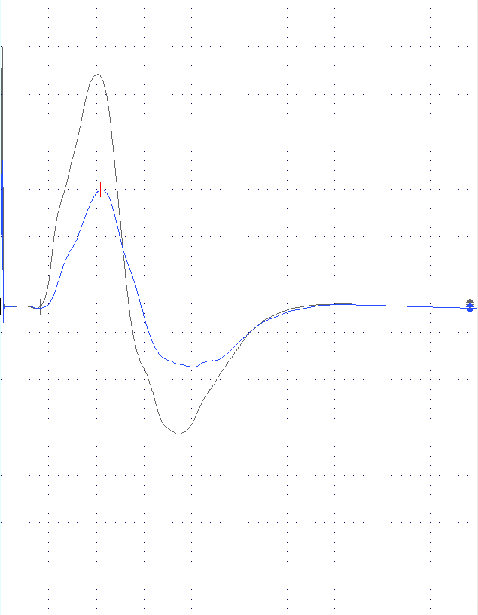
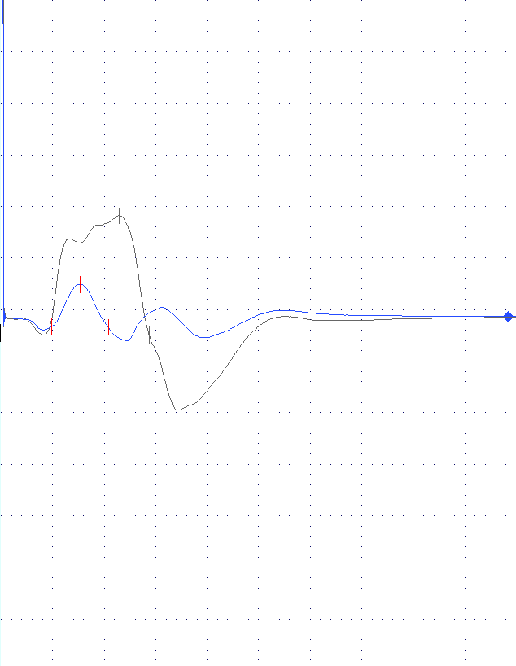
Atteinte nerf axillaire G
Référence (G2) : épicondyle ipsilatéral
Référence (G2) : bras controlatéral
Dr
Dr
G
G
Bipolaire
Monopolaire
Enregistrement bipolaire vs monopolaire

Slide 25
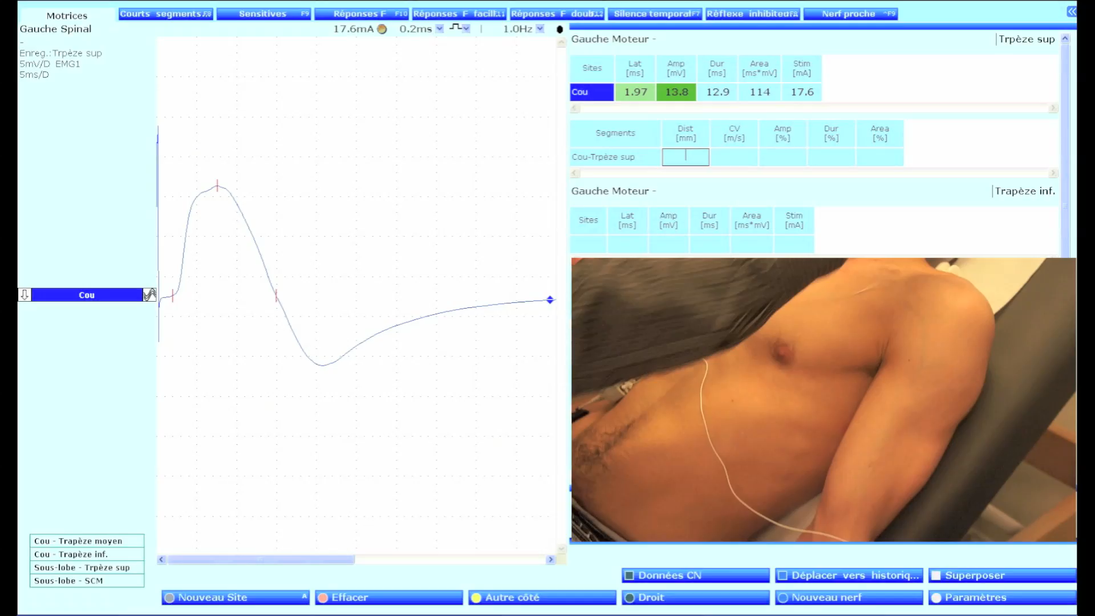
Nerfs axillaire et musculocutané

Slide 26
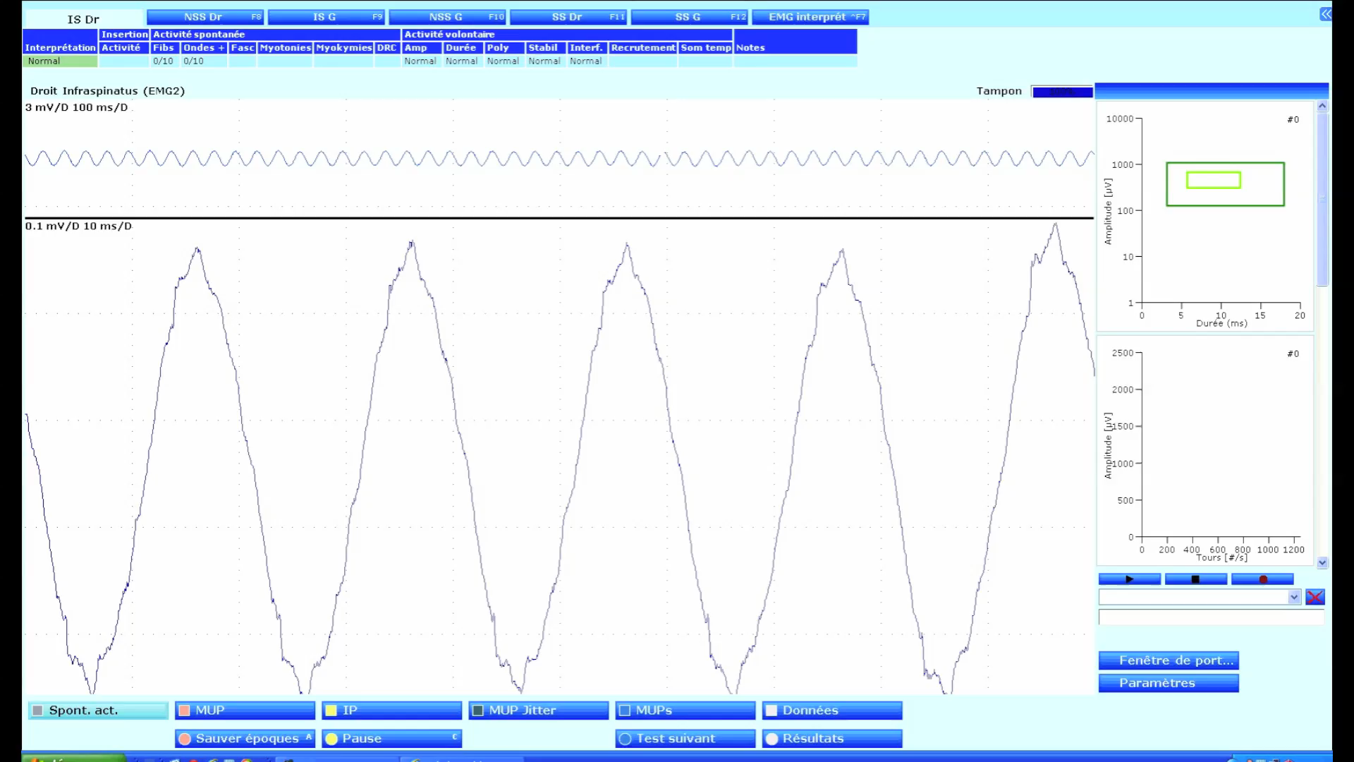
Nerf sus-scapulaire

Slide 27
Neurographie motrice : limites de normalité
Branches nerveuses | Latences (ms) | Amplitude (mV)
Sous-épineux (surface) | 4,8 | 4
Sous-épineux (aiguille) | 4,8
Sus-épineux (aiguille) | 3,6
Nerf sus-scapulaire

Slide 28
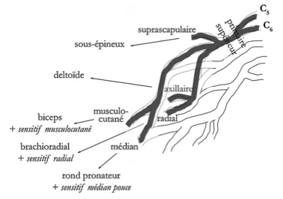
TPS
AR : moto
Syn. de Burner
(trauma sportif)
Syn. du havresac
Trauma obstétrical
Parsonage & Turner
Plexopathie Infiltrative
Post-anesthésie
Infection : Lyme
Vascularite
Heroïne
Etiologies

Slide 29
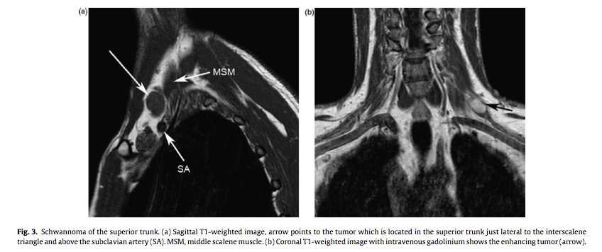
TPS
Schwannome
Etiologies

Slide 30
TSAE
TS Divisions TP Racines
Nerf pectoral latéral
Nerf musculocutané
Nerf médian C6C7
3. Troncs primaires ou secondaires ?

Slide 31

Musculocutané mot.: biceps (M), brachialis
Médian (C6C7) mot: rond pronateur, fléchisseur radial du carpe (H)
Nerf pectoral latéral (C5,C6) : grand pectoral
(chef claviculaire)
Médian R1+ R3/cut. antebrachial latéral sensi.
Réflexe tendineux : bicipital
Médian R1 + R3
3. Troncs primaires ou secondaires ?

Slide 32

EMG du muscle grand pectoral

Slide 33
TPM
TS Divisions TP Racines
C7
3. Troncs primaires ou secondaires ?

Slide 34



TPM
Lésion post-ganglionnaire C7
3. Troncs primaires ou secondaires ?

Slide 35
TPM
C7 mot.: triceps (T), fléchisseur radial du carpe (H), extenseur commun, anconé (M/F)
C7 sensi. : médian/R2+R3, radial
Réflexe tendineux : tricipital
Fléchisseur radial du carpe
3. Troncs primaires ou secondaires ?

Slide 36

TSP
TS Divisions TP Racines
Axillaire
Radial
Nerf axillaire
Nerf thoraco-dorsal
Nerf sous-scapulaire inférieur
Nerf radial
3. Troncs primaires ou secondaires ?

Slide 37



Radial mot: triceps (T), extenseur commun, extenseur index, ECU(M), anconé (M/F)
Axillaire mot: deltoïde (EMG, M), petit rond
Thoraco-dorsal mot: grand dorsal
Sous-scapulaire inf. mot: grand rond, (sous-scapulaire)
Radial sensi.
Réflexes tendineux : tricipital et stylo-radial
extenseur
index
deltoïde
3. Troncs primaires ou secondaires ?

Slide 38




Nerf sous-scapulaire inférieur et muscle grand dorsal

Slide 39

TSP
fracture/luxation
tête humérale
Contusions supra-claviculaires
Etiologies

Slide 40
TPI
TS Divisions TP Racines
C8
D1
Nerf pectoral médial
Nerf cutané antebrachial médial
Nerf cutané brachial médial
3. Troncs primaires ou secondaires ?

Slide 41



TPI
Lésion post-ganglionnaire C8 & D1
Avec cutané brachial et antebrachial médial
Avec pectoral médial
Rappel : APB & cutané antebrachial médial D1 > C8
nerf ulnaire C8 > D1
3. Troncs primaires ou secondaires ?

Slide 42
TPI
C8/D1 mot.: APB (M/F), ADM (M/F) Interosseous I, extenseur index, petit et grand pectoral (portion sternocostale)
C8/D1 sensi: ulnaire/R4+R5, cutané antebrachial & brachial medial
Pas d’anomalie des réflexes tendineux
extenseur index
3. Troncs primaires ou secondaires ?

Slide 43



TPI
1 Clavicule
2 Mamelon
3 Ligne axillaire moy.
4 Grand pectoral
(portion clav, C5C6)
5 Grand pectoral
(portion St-Cos, C7C8)
6 Petit pectoral (C7C8)
Pectoralis major
Pectoralis minor
1
1
4
6
5
2
3
3
TOS droit
3. Muscles grand et petit pectoral

Slide 44
Atteinte tronculaire distale du nerf pectoral médial

Slide 45
TSAI
TS Divisions TP Racines
Nerf pectoral médial
Nerf médian
Nerf ulnaire
Nerf cutané antebrachial médial
Nerf cutané brachial médial
3. Troncs primaires ou secondaires ?

Slide 46
TSAI
Ulnaire & médian (C8D1)
Avec cutané antebrachial et brachial médial (parfois)
Avec nerf pectoral médial (parfois)
Sans muscles radiaux C8
Sans
3. Troncs primaires ou secondaires ?

Slide 47
TSAI
C8/D1 mot.: APB (M/F), ADM (M/F) Interosseous I, extensor indicis, petit pectoral
C8/D1 sensi: ulnaire/R4+R5, cutané antebrachial & brachial medial
Pas d’anomalie des réflexes tendineux
3. Troncs primaires ou secondaires ?

Slide 48

TPI & TSAI
TOS
Pancoast Tobias
Métastases
Neurofibrome
Schwannome
Meningiome
Trauma en abd.
Post-sternotomie
Radiothérapie
Neuropathies dys.
Etiologies

Slide 49

TPI & TSAI
Dys. neuropathy
Etiologies

Slide 50

TPI & TSAI
Non small-cell lung tumor
Etiologies

Slide 51
Plexus inférieur : muscles intrinsèques de la main
APB, ADM, BCI, R5
avec EI => TPI
sans EI => TSAI
Plexus supérieur : flexion du coude et pronation av-bras
BB, PT
avec D (+ radial sensitif) => TPS
sans D (+ médian sensitif) => TSAE
Plexus moyen/post. : extension du coude et du poignet
TB, radial sensitif
sans D & EI avec FRC => TPM
avec D & EI => TSP
Vision simplifiée des atteintes du plexus brachial

Slide 52

Nerf spinal accessoire

Slide 53


Nerf spinal accessoire

Slide 54

Nerf spinal accessoire

Slide 55



Nerf intercosto-brachial

Slide 56

Merci
E Fournier
JF Camdessanché
AL Derelle et al
A Echaniz-Laguna
HW van Es et al
MI Vargas et al
http://www.rad.washington.edu
http://enmgblog.blogspot.com
Allesandro Lozza & François Wang – 19èmes journées francophones d’ENMG

